Slide 1




Slide 2


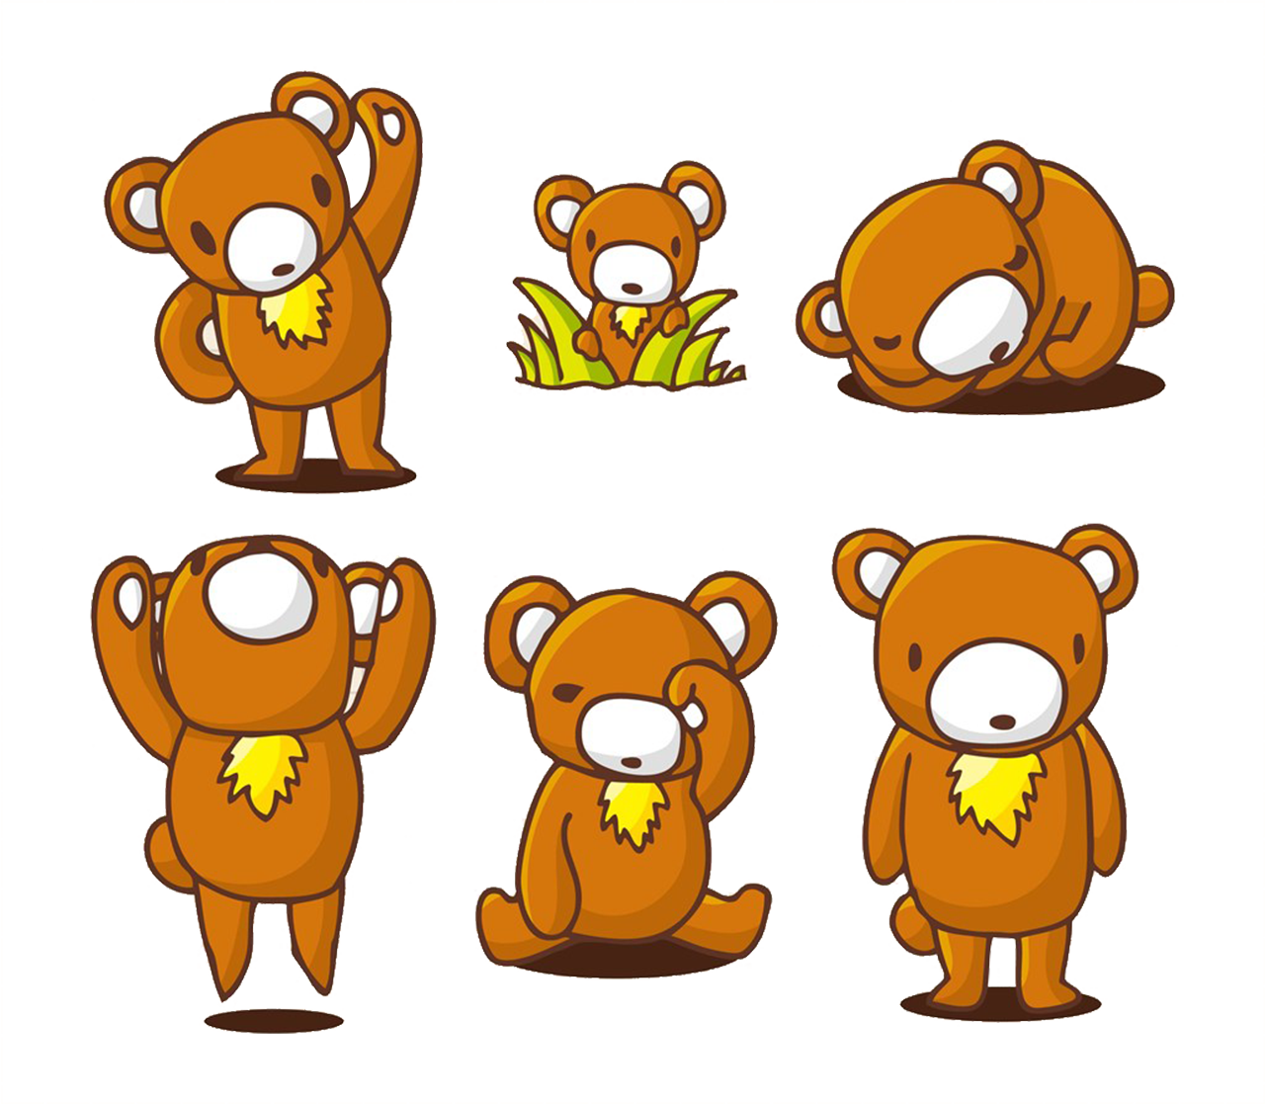
火辣辣的太阳，凉爽爽的树荫。
小熊躺在树荫里，睡得又香又甜。

Slide 3
突然，他被火辣辣的东西烫醒了。

Slide 4

小熊跳起来，揉揉眼睛一看：“呦，树荫跑开了，谁在开玩笑？”
小熊很生气，他问小树，小树说：“我不知道！”他问小鸟，小鸟说：“我没看见！”

Slide 5
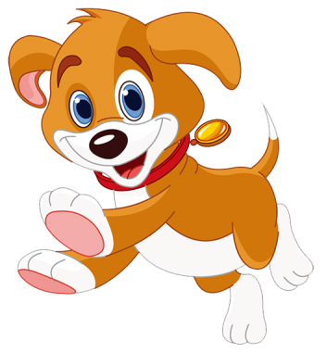
一只小狗走来，小熊问小狗，小狗说：“自己想想！”
小熊抬头望望太阳，太阳嘻嘻笑；小熊低头望望树荫，树荫跑到另一边去了。

Slide 6

小熊拍拍脑袋：哦，我知道了，是太阳在开玩笑。
小熊找来木桩，找来绳子……他把树荫牢牢钉住，牢牢捆住。

Slide 7
小熊，又睡在树荫里，睡得又香又甜。

Slide 8
不一会儿，小熊又被火辣辣的东西烫醒了……
小熊跳起来，对着太阳挥挥拳头：“你真坏，你真坏！”

